Slide 1
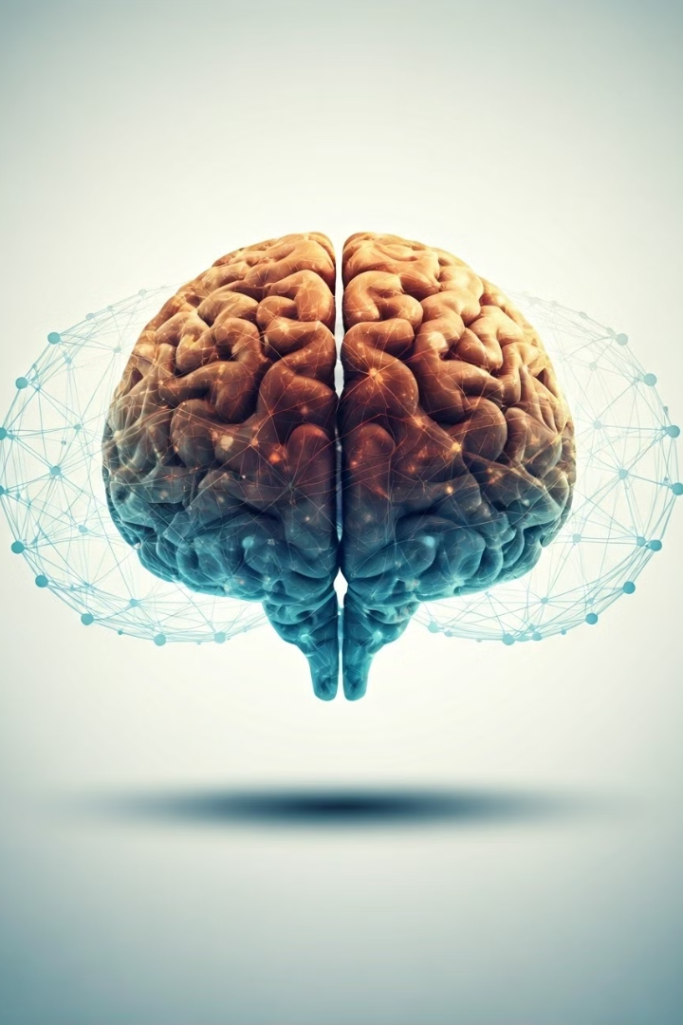
Epistemología y la Construcción del Conocimiento Científico
¡Bienvenidos! En esta presentación, exploraremos la fascinante intersección entre la epistemología y la construcción del conocimiento científico. Analizaremos conceptos clave, enfoques teóricos y ejemplos prácticos para comprender cómo la ciencia construye su edificio de verdades en constante evolución. ¡Prepárense para un viaje intelectual!
by Karen Macías

Slide 2
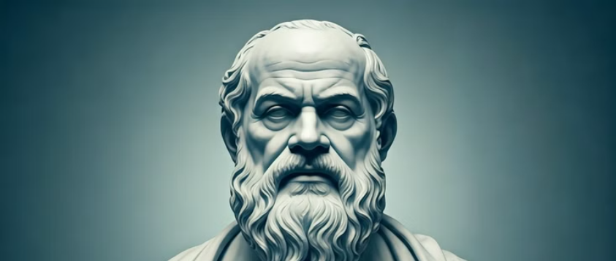
¿Qué es Epistemología? Conceptos Fundamentales
La epistemología es la rama de la filosofía que se dedica al estudio del conocimiento. Busca responder preguntas fundamentales sobre su naturaleza, origen, alcance y validez.
Conceptos clave:
Conocimiento: Distinguir entre *doxa* (opinión) y *episteme* (conocimiento justificado). La *episteme* implica una justificación racional y una conexión con la realidad.
Verdad: Correspondencia entre el conocimiento y la realidad. Una proposición es verdadera si se ajusta a los hechos. Creencia: Estado mental que acepta algo como verdadero. Las creencias pueden ser justificadas o no.
Justificación: Razones o evidencia que respaldan una creencia. Una creencia justificada tiene más posibilidades de ser verdadera.

Slide 3
Enfoques Epistemológicos
Empirismo
Fuente del conocimiento: Experiencia sensorial. El conocimiento se deriva de la observación y la experimentación.
Figura clave: John Locke
Frase representativa: "Nada hay en la mente que no haya estado antes en los sentidos." La mente es una *tabula rasa* al nacer.
Racionalismo
Fuente del conocimiento: Razón y principios innatos. El conocimiento se obtiene a través de la deducción lógica y el razonamiento. Figura clave: René Descartes
Frase representativa: "Pienso, luego existo." La razón es la facultad principal para acceder a la verdad.
Idealismo
Fuente del conocimiento: La mente y las ideas. La realidad es construida por la mente y el conocimiento es una representación de esa construcción.
Figura clave: Immanuel Kant
Frase representativa: "Las cosas en sí mismas nos son incognoscibles." Solo podemos conocer los fenómenos, no la realidad en sí misma.

Slide 4
https://www.youtube.com/watch?v=r3kjLx4XxR8
Epistemología de las Ciencias: ¿Cómo Conocemos el Mundo Científicamente?
La epistemología de las ciencias se centra en el estudio de los fundamentos, métodos y validez del conocimiento científico. Examina cómo la ciencia construye sus teorías, cómo justifica sus afirmaciones y cómo se distingue de otras formas de conocimiento. Es un campo de reflexión crítica sobre la práctica científica y sus límites. Problemas centrales:
La demarcación: ¿Qué distingue la ciencia de la no-ciencia? ¿Cómo podemos diferenciar las teorías científicas de las pseudociencias?
El problema de la inducción: ¿Cómo justificamos las generalizaciones a partir de observaciones particulares? ¿Podemos estar seguros de que las leyes científicas seguirán siendo válidas en el futuro?

Slide 5
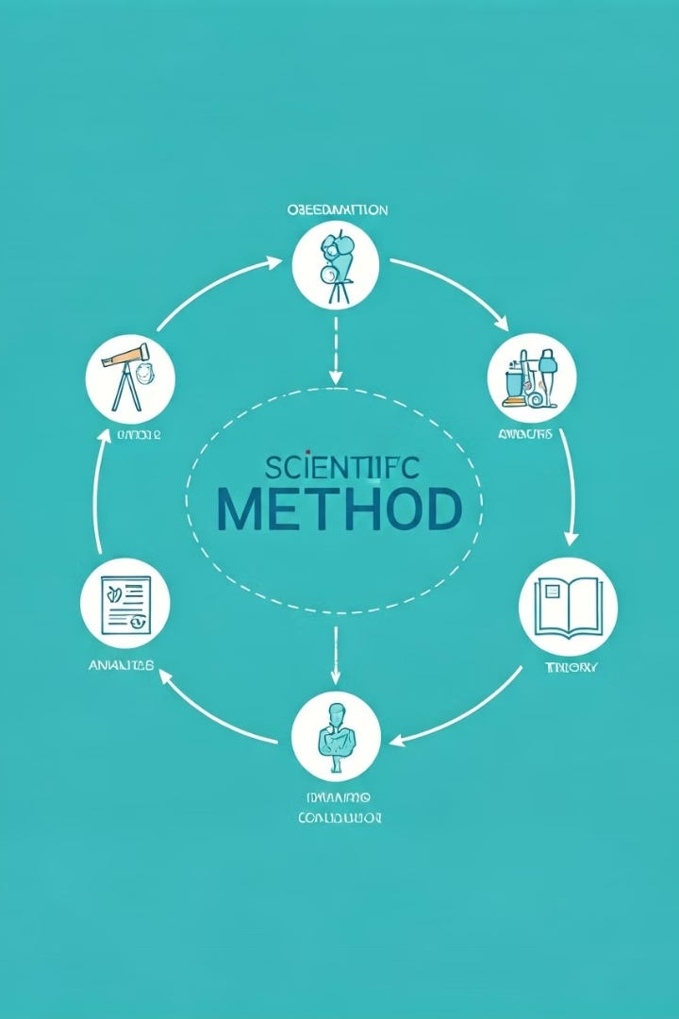
El Proceso de Construcción de las Ciencias
1
La construcción del conocimiento científico sigue un proceso sistemático conocido como el método científico. La falsabilidad, propuesta por Karl Popper, es un criterio clave para distinguir las teorías científicas de las no científicas.
Pasos del método científico:
Observación: Identificación de un fenómeno o problema. Formulación de Hipótesis: Elaboración de una explicación tentativa.
Experimentación: Diseño y ejecución de pruebas para verificar la hipótesis.
Análisis de Resultados: Interpretación de los datos obtenidos.
Conclusiones: Confirmación o refutación de la hipótesis. Desarrollo de Teoría: Elaboración de un marco conceptual más amplio.

Slide 6
¿Qué es un Paradigma? (Thomas Kuhn)
Es un conjunto de creencias, valores y técnicas compartidas por una comunidad científica. Define los problemas que se consideran relevantes, los métodos que se utilizan para abordarlos y los criterios que se emplean para evaluar las soluciones.
Los paradigmas guían la investigación científica y determinan la forma en que se interpreta el mundo.
Ejemplos de paradigmas:
Geocentrismo vs. Heliocentrismo: Un cambio en la concepción del universo.
Física Newtoniana vs. Física Relativista: Una revolución en la comprensión de la gravedad, el espacio y el tiempo.

Slide 7
Metodología: El Camino para Alcanzar el Conocimiento
La metodología se refiere al conjunto de métodos y técnicas utilizados para llevar a cabo una investigación.
La elección de la metodología depende del paradigma que guía la investigación y de los objetivos que se persiguen. Existen diferentes tipos de metodología, cada uno con sus propias ventajas y desventajas.
Tipos de metodología:
Cuantitativa: Recopilación y análisis de datos numéricos. Ej. Encuestas, experimentos.
Cualitativa: Recopilación y análisis de datos no numéricos (entrevistas, observaciones). Ej. Estudios de caso, etnografías.
Mixta: Combinación de métodos cuantitativos y cualitativos. Permite obtener una comprensión más completa del fenómeno estudiado.

Slide 8
Ejemplos Concretos: Paradigma y Metodología en Acción
Medicina
Paradigma: Modelo biomédico (enfoque en causas biológicas).
Metodología: Ensayos clínicos aleatorizados, estudios epidemiológicos. Investigadores en laboratorios analizando muestras para combatir enfermedades.
Psicología
Paradigma: Conductismo (enfoque en el comportamiento observable).
Metodología: Experimentos de condicionamiento, pruebas psicométricas. Psicólogos observando el comportamiento humano para comprender la mente.
Sociología
Paradigma: Funcionalismo (enfoque en la estructura social).
Metodología: Encuestas a gran escala, análisis estadístico. Sociólogos realizando encuestas para analizar tendencias sociales.

Slide 9
La Ciencia: Un Edificio en Constante Construcción
La ciencia no es un conjunto de verdades absolutas, sino un proceso dinámico de investigación y descubrimiento. Está en constante evolución, con nuevas teorías que reemplazan a las antiguas y nuevos conocimientos que se suman al cuerpo existente.
La crítica y la revisión por pares son esenciales para garantizar la validez y la fiabilidad del conocimiento científico.
La ética en la ciencia: Responsabilidad social del científico. Los científicos tienen la responsabilidad de utilizar su conocimiento para el beneficio de la sociedad y de evitar causar daño.

Slide 10
Conclusiones y Preguntas
En esta presentación, hemos explorado los conceptos clave de la epistemología, los diferentes enfoques teóricos y el proceso de construcción del conocimiento científico.
Hemos visto cómo la ciencia construye sus teorías, cómo justifica sus afirmaciones y cómo se distingue de otras formas de conocimiento.
Recapitulación de los conceptos clave: Epistemología, paradigmas, metodología, método científico.
Reflexión sobre el papel de la ciencia en la sociedad.
Espacio para preguntas y debate.

